Slide 1
Correspondence of the great Popes. Gregory I (590 – 604) Nicholas I (858 – 867)
DH RESEARCH
Project by
Vladislav Tyurin, Yanina Polina, Goloviznina Dariya

Slide 2
- Letters of Gregory the Great - Letters of Nicholas the Great
Source:
«Protologia latina» http://mlat.uzh.ch
Object:
Comparative analysis of the correspondence of two great popes using DH technologies
AIM:

Slide 3
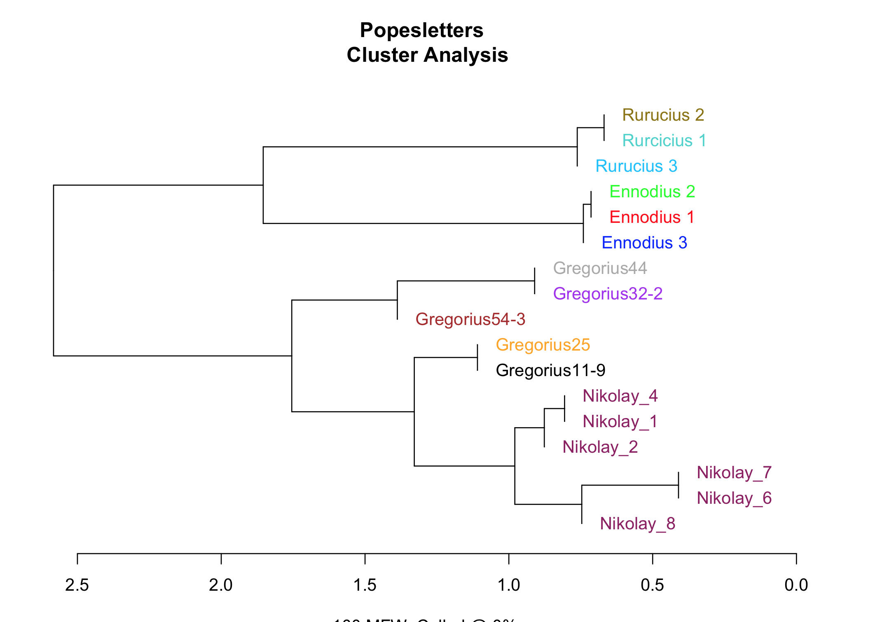
STYLO

Slide 4
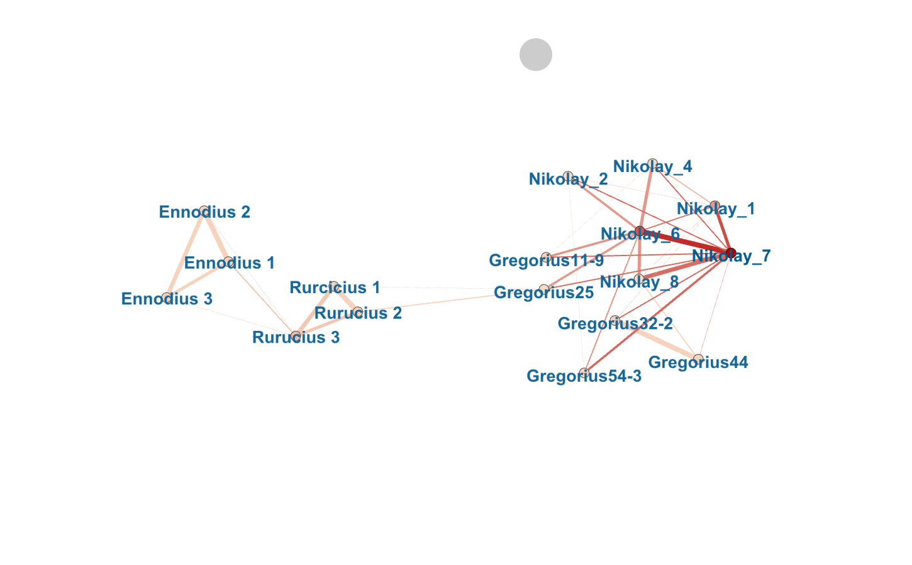
GEPHI

Slide 5
MALLET. Gregory I
0 0,25 quatenus iustitiae contemplatione etiam fratribus habeat coram operis pro praeest iuxta praecipitur dominum caput contemplando unitas rapitur tintinnabulis die virtutes
1 0,25 sunt mihi fieri hac ipsa tuum eadem singulis vehementer ecce psal extra nil aliis dixit terrae funditus praesentis compellor factum
2 0,25 tua illic tuo forte rebus nihil agere habent tui libro privilegio pallio gratiam ipsum animae satis fecit sancta ulterius quidam
3 0,25 tua capitulis pecuniariis iustinianae primae episcopi episcopo debuisset episcopum adversus adrianus omnem sententiam iuris sui professus adrianum adriani testium capitulum
4 0,25 non quod quae per nec ita ante etiam neque quos sicut fuerit sua omnes sub sine atque haec minime plus
5 0,25 vero dei causa ipse quatenus quas ego quem loco suis omnino monasterio possum omnibus eiusdem necesse dari vide fuit mea
6 0,25 nostro vestrae omnino debeat prius sine facere dici vestro bona actione super pervenit aeterna annorum accedere valeat presbytero petitione res
7 0,25 hinc cum cor namque bene vitae alta proximorum necesse velut summa isai cuncta quanta culpas rursus honore scriptum compassione perpendo
8 0,25 enim sit dum nam quippe vita ait recte domini vero officium mentis fit tanto etsi vocem seq etenim super meae
9 0,25 sunt tempore fraternitas ioan solum rerum mei hanc iterum diac postquam fuisse iudicio sola aliquid decessoris quaedam corporis qualibet nostris
10 0,25 volumus autem aliquid solidos substantia tuis sex rusticos parte experientia rationibus cognovi auri monasteriis tecum occupatus placuerit obsequio idem eisdem

Slide 6
MALLET. Gregory I
0 0,25 quatenus iustitiae contemplatione etiam fratribus habeat coram operis pro praeest iuxta praecipitur dominum caput contemplando unitas rapitur tintinnabulis die virtutes
долго правосудие(справедливость) размышление даже брат имели в присутствии сочинения для священник около «он принимал участие» господин голова наблюдаемому объединение вырван колокольчику днем добродетель
1 0,25 sunt mihi fieri hac ipsa tuum eadem singulis vehementer ecce psal extra nil aliis dixit terrae funditus praesentis compellor factum
были мне делать это сама твой этот единственным сильно здесь писал вне ничего другими говорил земли весь настоящего заставляли поступок
2 0,25 tua illic tuo forte rebus nihil agere habent tui libro privilegio pallio gratiam ipsum animae satis fecit sancta ulterius quidam
твой этот твоего сильный делом ничего делать имели твоей свободной(неограниченной) привилегией «я скрываю» милость себя души достаточно делал священный дальше кто то
3 0,25 tua capitulis pecuniariis iustinianae primae episcopi episcopo debuisset episcopum adversus adrianus omnem sententiam iuris sui professus adrianum adriani testium capitulum
твой глава денежный юстиниана первый епископу епископам удерживал епископа враждебный адриан все решение закона свой объявленный адриана адриана очевидцы глава
10 0,25 volumus autem aliquid solidos substantia tuis sex rusticos parte experientia rationibus cognovi auri monasteriis tecum occupatus placuerit obsequio idem eisdem
мы желаем однако другой прочный сущность(имущество) твой шесть крестьяне частью попытка объяснение я узнал золото монастырям с тобой захваченный они имели бы успех покорностью этот также

Slide 7
MALLET. Nicholas I
0 0,25 tibi facere noli legem canones apostolus bona fructus aliis factus tui totum fuerit terrae noluit lege nequaquam acceperunt scientia venit
1 0,25 ignatii ignatium photium tempore vestri missos omnino quamobrem patriarcham sui eiusdem sedem epistolae photii constantinopolitanae patriarchae consuetudinem pro quin ordinem
2 0,25 vestris esse suo apostolorum hic pontificum forte decreta noster fuerit more rom usque fratres concilium utpote rothadum canonum regem rothado
3 0,25 non illud nolite hinc romam specialiter parte sint factum erant linguam imperatores nonne quosdam rogamus subditis missa necesse constantinopoli dioeceseos
4 0,25 non cum quae qui nobis sedis ita quid quo sibi haec vestra sit deo domini petri christi quippe scilicet eadem
5 0,25 vel nos tamen apostolicae omnibus omnia nam modo nostrae eis illa ipsa quomodo dum scripta sententia prorsus sede penes sancti
6 0,25 per sanctorum itaque honore aliis laicis concilio data iesu invenire prius instituta veritate manum quatenus sanctissimus christo vicem culpam animae
7 0,25 inter esse episcoporum negotia sedem maiora privilegia constituta iudicia omnium negotiis decretalia canonum dixit statuta epistolas etiamsi annos habentur ipso
8 0,25 nostrum iudicio ipse penitus domino potius eum cor epistolam illos communione sumus veritatis tota rei tuam possunt adhuc gregorio misimus
9 0,25 ecclesiae nihil ipsi super suis quorum romanae epist episcopos nostrorum nulla papae episcopis posse scribens licet praesules sanctum christi causas
10 0,25 quemadmodum tot tuae imo illo eum fortassis alioquin mala photius aures peccatum seu merito audita tuum quandoquidem absolvi dum fratris

Slide 8
MALLET. Nicholas I
3 0,25 non illud nolite hinc romam specialiter parte sint factum erant linguam imperatores nonne quosdam rogamus subditis missa necesse constantinopoli dioeceseos
"Не" этот отказывается следовательно римским конкретно части "он есть" факт "они есть" языком императоры "не так ли" некоторые спрашиваем положим миссия неизбежно константинопольскому патриархии
0 0,25 tibi facere noli legem canones apostolus bona fructus aliis factus tui totum fuerit terrae noluit lege nequaquam acceperunt scientia venit
тебе делать не законам каноны апостол хорошая наслаждение другой факт тебя полностью ты будешь земля отказался право "полностью нет" "они принимают" знание "он приходит"
8 0,25 nostrum iudicio ipse penitus domino potius eum cor epistolam illos communione sumus veritatis tota rei tuam possunt adhuc gregorio misimus
наш суждение herself внутренний правителю возможно этом душа письмо те союз мы правда полностью вещь ваш «они могут» снова Григорий посланный

Slide 9
GIS VISUALISATION
Link:
https://github.com/vlad465230/FinalProject

Slide 10
Thank you for your attention!

